Slide 1


TecNM – ITS
Sabinas, Coah. 16/04/2021
Procesadores
Intel
Unidad 2
Materia:
Arquitectura de Computadoras (14:00 - 15:00)
Alumno:
Luis Felipe Renovato Avila (19051186)
Carrera:
Ingeniería en Sistemas Computacionales

Slide 2
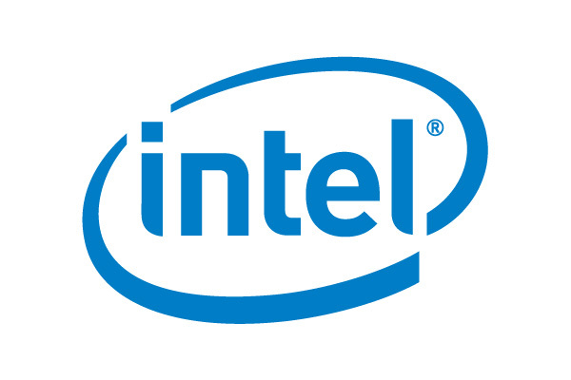
INTEL CORPORATION
Es el mayor fabricante de circuitos integrados del mundo, según su cifra de negocio anual. La compañía estadounidense, es la creadora de la serie de procesadores x86, los procesadores más comúnmente encontrados en la mayoría de las computadoras personales. Intel fue fundada el 18 de julio de 1968 como Integrated Electronics Corporation por los pioneros en semiconductores Robert Noyce y Gordon Moore, y muchas veces asociados con la dirección ejecutiva y la visión de Andrew Grove.

Slide 3
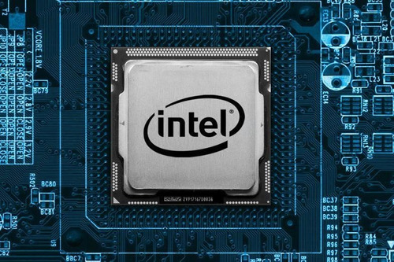
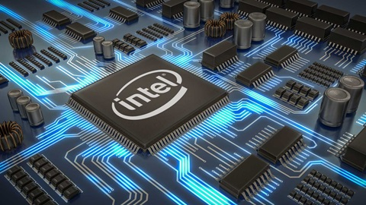
Procesadores Intel
Son los procesadores más utilizados y han demostrado estar a la altura de todas las exigencias. Intel dota a sus procesadores informáticos de una estabilidad clave para aportar un rendimiento elevado y funcionalidades añadidas a todos los ordenadores que hacen uso de esta tecnología.

Slide 4
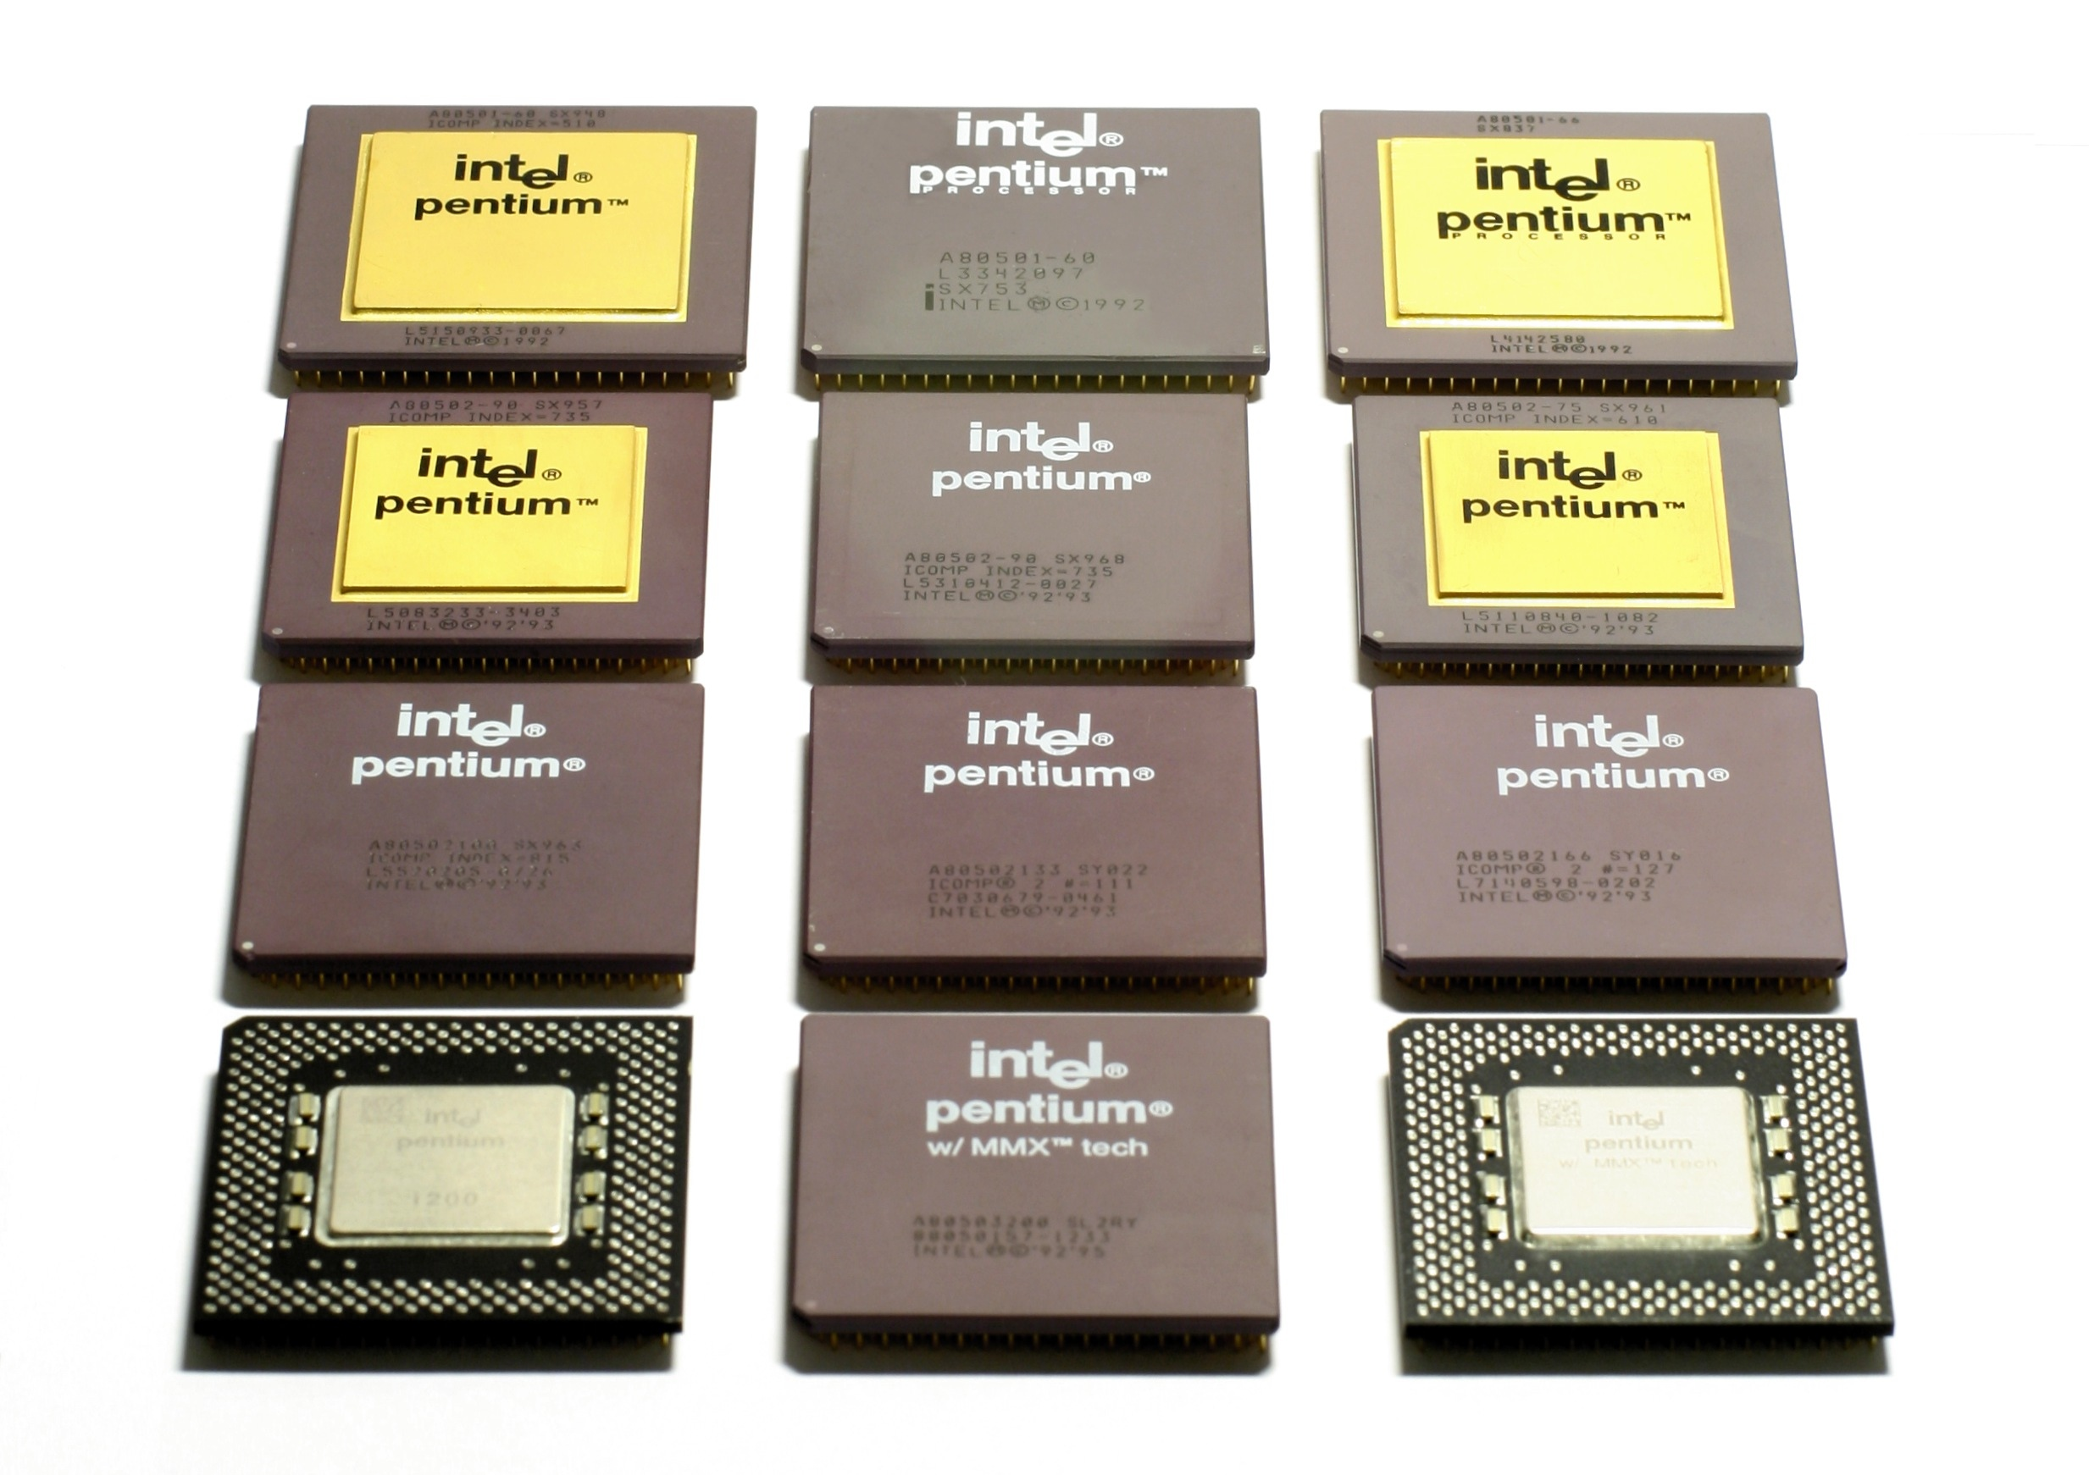
INTEL PENTIUM
El Pentium original se introdujo en 1993. En 2005, hubo rumores de que Intel dejaría el nombre en favor de la nueva marca Core, pero la marca Pentium sigue viva. La marca es una parte importante de la historia de Intel y se aparta de los números de procesador 286/386/486; Según los informes, Intel eligió una palabra para poder proteger la marca comercial contra AMD, que también ofrecía procesadores con etiqueta 486.
Ver modelos y especificaciones de los procesadores Intel Pentium y legados

Slide 5
Pentium P5
Se lanzó con 60 MHz en 1993 y estaba disponible con hasta 200 MHz (P54CS) en 1996. El diseño original de 800 nm tenía 3,1 millones de transistores, pero escalado a 3,3 millones en el diseño de 350 nm de 1996.
Pentium P55C
Se anunció en 1997 con MMX (extensiones multimedia) y amplió el diseño del procesador a 4,5 millones de transistores y una velocidad de reloj de 233 MHz.

Slide 6
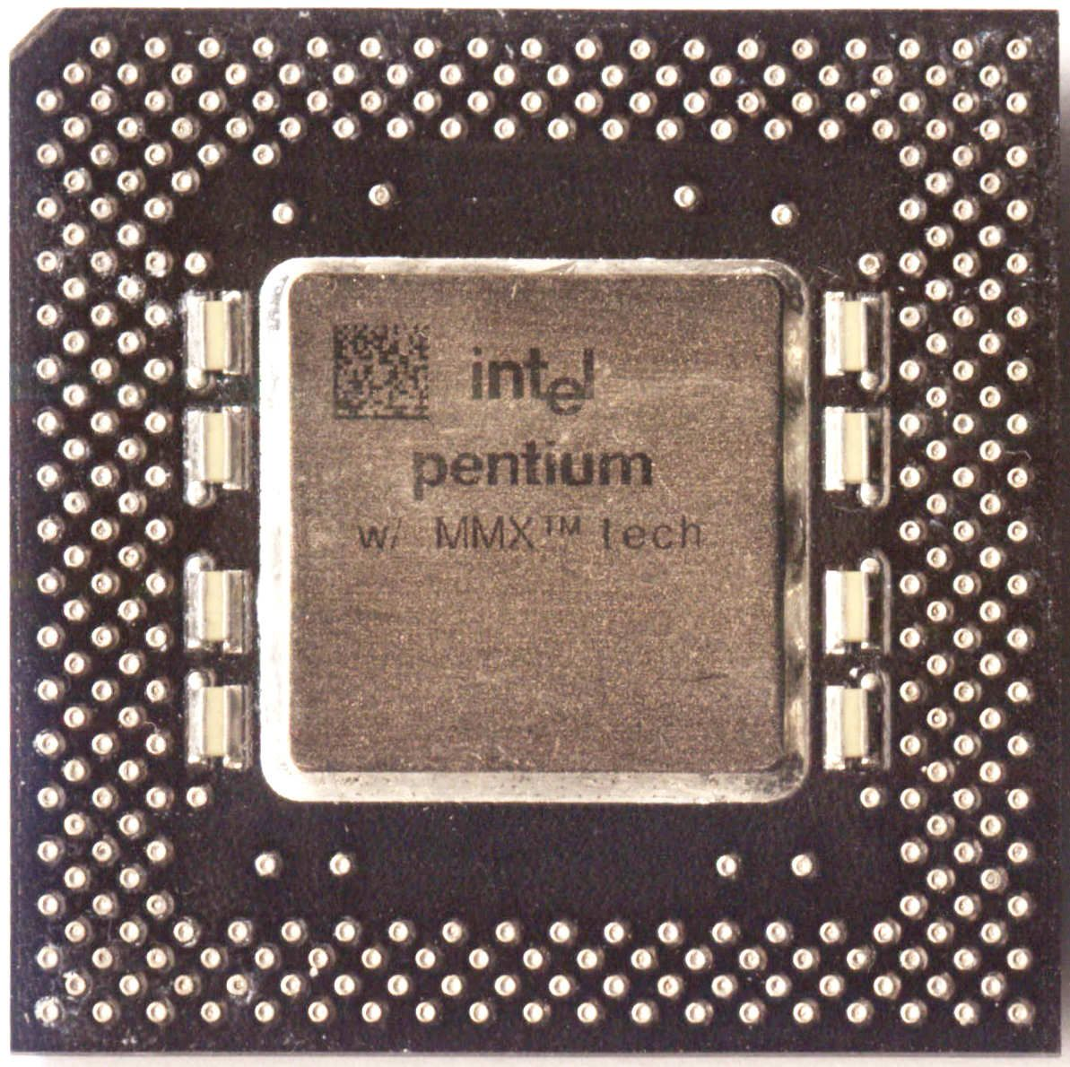
Intel PENTIUM MMX
En enero de 1997 apareció una tercera generación de Pentium, que incorpora lo que Intel llama tecnología MMX (MultiMedia eXtensions) con lo que se agregan 57 instrucciones adicionales. Están disponibles en velocidades de 66/166 MHz, 66/200 MHz y 66/233 MHz (velocidad externa/interna). Las nuevas características incluyen una unidad MMX y el doble de caché. El Pentium MMX tiene 4.500.000 transistores con un proceso CMOS-silicio de 0,35 micrones mejorado que permite bajar la tensión a 2,8 volt. Externamente posee 321 pines.
La versión móvil del Pentium MMX permaneció disponible hasta 1999 y alcanzó los 300 MHz.

Slide 7
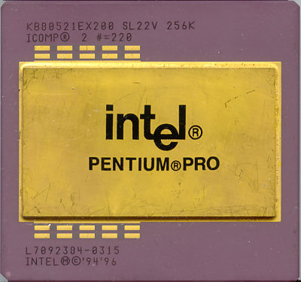
PENTIUM PRO
Tras su lanzamiento, el Pentium Pro era un procesador en gran parte incomprendido. Muchos creían que el Pro estaba destinado a reemplazar al P5. Sin embargo, como precursor del Pentium II Xeon, el Pentium Pro se diseñó para manejar cargas de trabajo típicas de servidores y estaciones de trabajo.
Aparte de lo que implica el nombre, la arquitectura del Pentium Pro era diferente de la de los Pentium normales y, por ejemplo, admitía la ejecución fuera de orden. Además de la arquitectura diferente, el Pentium Pro tenía un bus de direcciones de 36 bits, que admitía hasta 64 GB de memoria.
El Pentium Pro se construyó en 350 nm, tenía 5,5 millones de transistores y tenía varias variantes con velocidades de reloj que iban de 150 a 200 MHz. Su aplicación más famosa fue la integración en la supercomputadora ASCI Red, que fue la primera en romper la barrera de rendimiento de 1 TFLOPS.

Slide 8
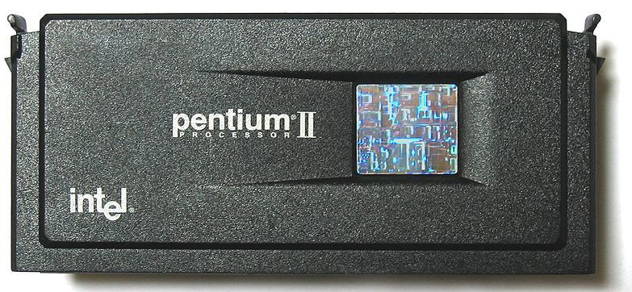
INTEL Pentium II
Era un procesador centrado en el consumidor desarrollado sobre la arquitectura P6 de sexta generación y la primera CPU Intel que se entregó en un módulo de ranura similar a un cartucho y no en un dispositivo de socket. El Pentium II tenía 2 millones de transistores más (7,5 millones) que el P6, mejorando significativamente la ejecución de 16 bits, que fue un problema en la versión inicial del P6, y continuó con el conjunto de instrucciones MMX que se introdujo con el Pentium.
Era un Se lanzó con el núcleo Klamath de 350 nm (233 y 266 MHz). Deschutes llegó como un encogimiento a 250 nm y velocidades de reloj de hasta 450 nm en 1998, y también se ofreció como Pentium II Overdrive como una opción de actualización para el Pentium Pro. Los procesadores Mobile Pentium II obtuvieron los núcleos Tonga de 250 nm y Dixon de 250 nm y 250 nm / 180 nm.

Slide 9
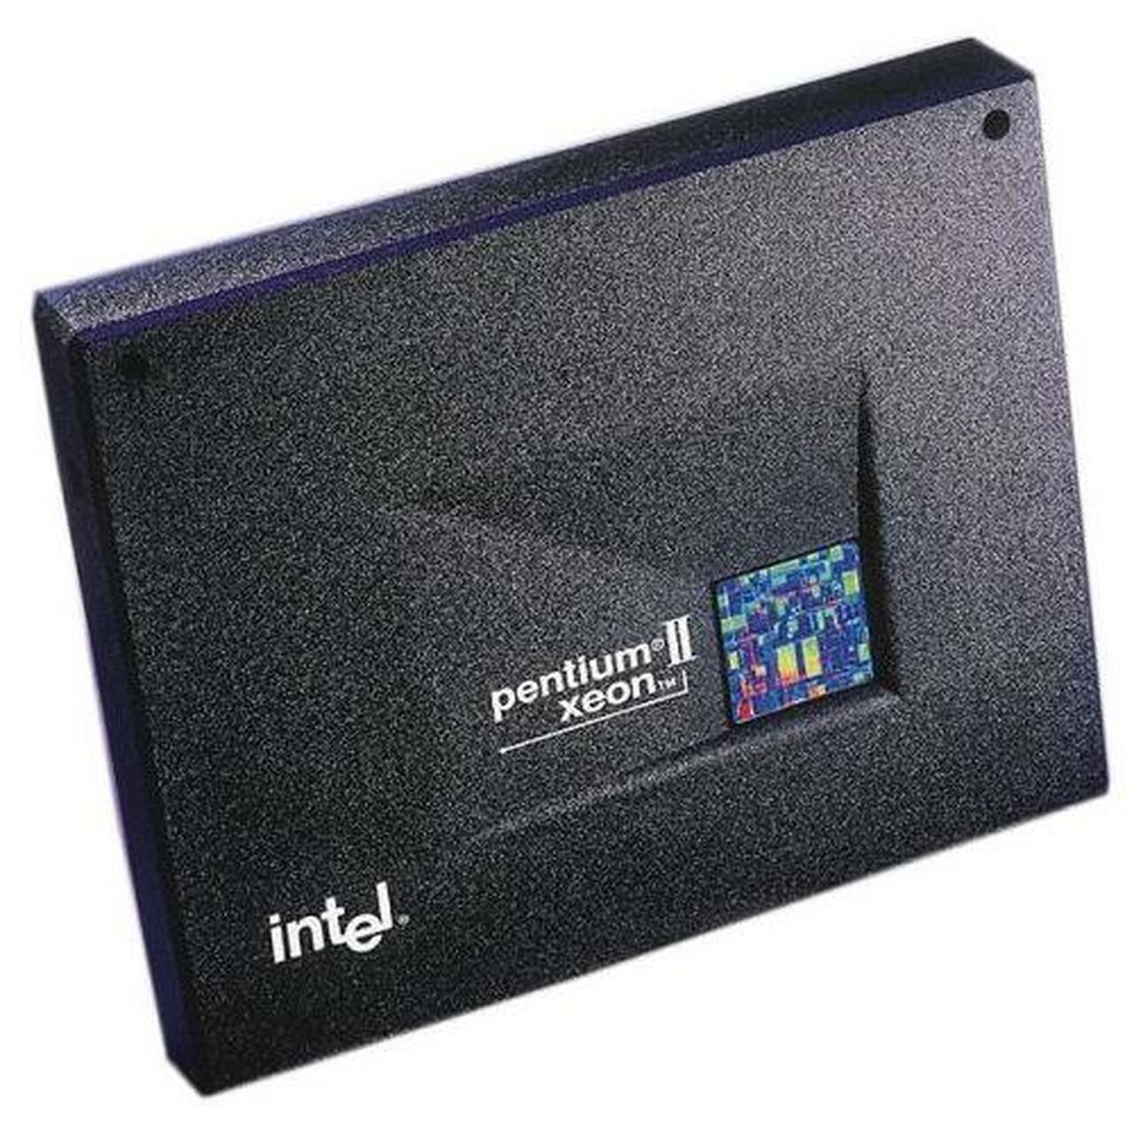
Intel PENTIUM II XEON
En el mismo año, Intel también ofreció el núcleo Deschutes como un Pentium II Xeon con una memoria caché más grande y soporte para dos procesadores.
Ver modelos y especificaciones de los procesadores Intel Xeon vinculados a la marca Pentium (y otros)

Slide 10
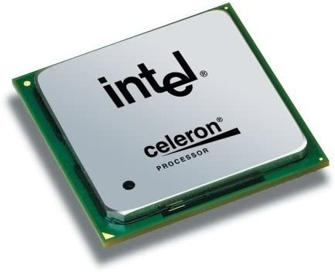
Intel CELERON
El procesador de consumo de gama baja de Intel, Celeron, se lanzó en 1998 como una variante del procesador Pentium II. Si bien los Celerons se basan en la tecnología de procesador actual de la empresa, por lo general vienen con degradaciones sustanciales, como menos memoria caché, lo que los posiciona como procesadores que son "lo suficientemente buenos" para las aplicaciones de PC más básicas y permite a Intel competir en el mismo nivel. parte inferior del mercado de PC.

Slide 11
La primera serie Celeron se basó en el núcleo Covington de 250 nm para computadoras de escritorio y el núcleo Mendocino de 250 nm (19 millones de transistores, incluida la caché en la matriz L2) para computadoras portátiles. Los procesadores estaban disponibles desde 266 a 300 MHz en el escritorio y hasta 500 MHz en el lado móvil, y se actualizaron hasta bien entrada la época del sucesivo Pentium III. Los Celerons de hoy se basan en la arquitectura Sandy Bridge.
CATEGORÍAS Y SUBCLASES
Procesadores P6 | Procesadores Netburst | Procesadores Intel Core
Covington Mendocino Coppermine-128 Tualatin Banias-512 Shelton (Banias-0) | Willamette-128 Northwood-128 Celeron D (Prescott 256 & Cedar Mill 512) | Celeron (Conroe-L) Celeron dual-core (Allendale)
Ver modelos y especificaciones

Slide 12
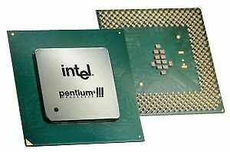
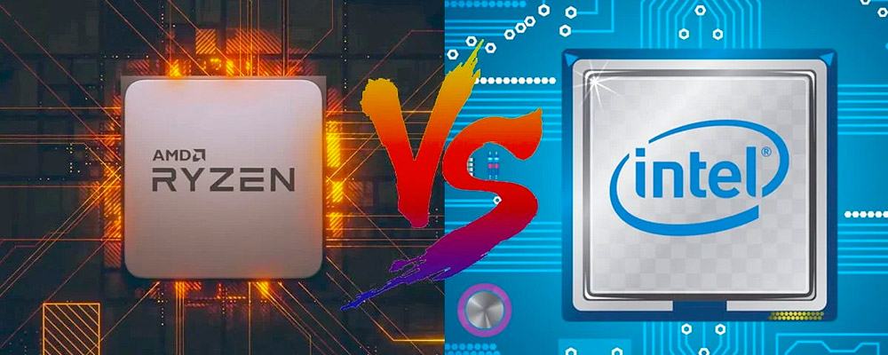
INTEL Pentium IIi
El Pentium III fue lanzado en 1999 y fue el contendiente inicial de Intel en la carrera de gigahercios con AMD, así como la CPU que contrarrestó el desafío de bajo consumo de Transmeta a principios de 2000. El chip se lanzó inicialmente con el núcleo Katmai de 250 nm y fue rápidamente reducido a 180 nm con Coppermine, Coppermine T y a 130 nm con el núcleo de Tualatin. Intel fue criticado por haberse apresurado a lanzar las primeras versiones de gigahertz para competir con Athlon de AMD, lo que obligó a la compañía a retirar sus procesadores de gigahertz y volver a lanzarlos en un momento posterior.

Slide 13

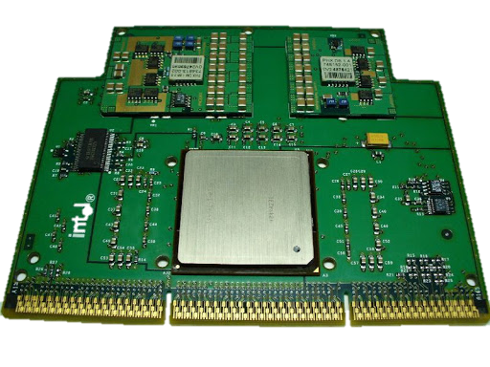
INTEL Pentium Iii xEON
El Pentium III Xeon fue el último procesador Xeon vinculado a la marca Pentium. El chip fue lanzado con el núcleo Tanner en 1999. En el lado de la controversia, Intel introdujo el PSN, un Número de Serie del Procesador, con el Pentium III. La función provocó varias quejas de privacidad, e Intel finalmente eliminó la función y no la trasladó a futuras CPU.

Slide 14
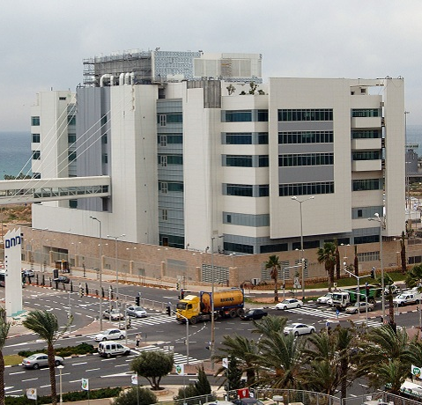
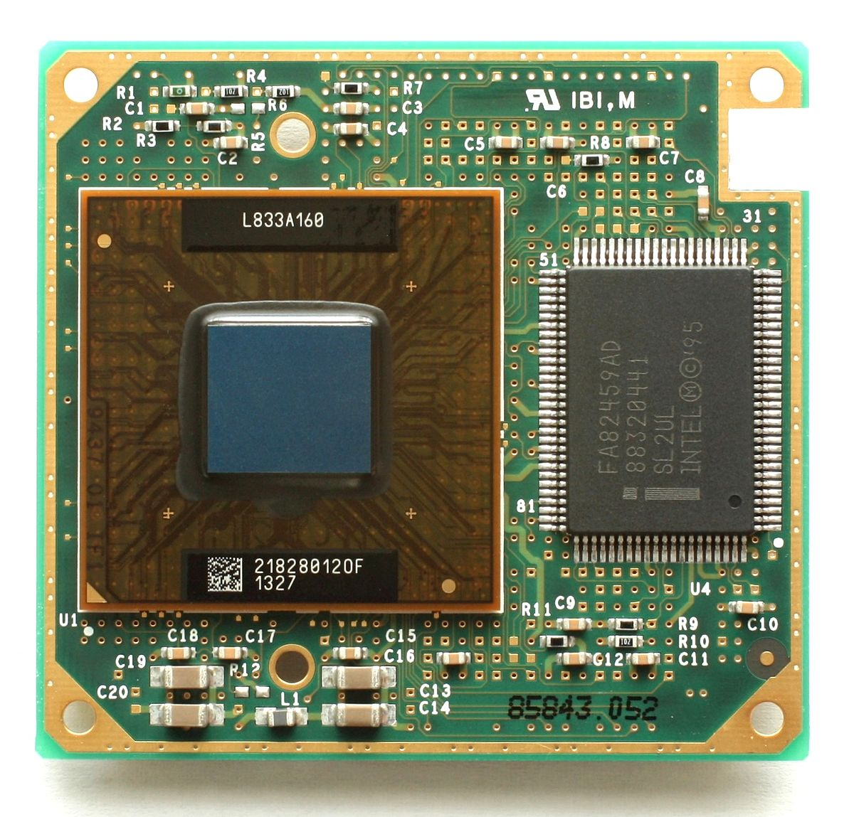
INTEL TIMNA
El proyecto fue anunciado en 1999 y fue diseñado en Haifa , Israel. Se suponía que el chip era la primera CPU de Intel con una unidad de procesamiento de gráficos (GPU) integrada y un controlador de memoria de acceso aleatorio (RAM) que fue diseñado para funcionar con el tipo de RAM RDRAM .
El precio de RDRAM no bajó como esperaba Intel. Se decidió utilizar Memory Translator Hub (MTH) que también es utilizado por el chipset Intel 820 para vincular Timna con el tipo de RAM SDRAM . Más tarde, se descubrió un defecto grave en el diseño del MTH, por lo que las placas base basadas en Intel 820 que lo usaban tuvieron que ser retiradas.
El MTH fue reconstruido de nuevo, pero persistieron los problemas. Timna fue cancelada el 29 de septiembre de 2000.

Slide 15
INTEL Pentium 4
Llevó a Intel por un camino que condujo a la transformación más dramática en la historia de la compañía. Lanzada en el 2000 con el núcleo Willamette de 180 nm (42 millones de transistores), la arquitectura Netburst del chip se diseñó para escalar con la velocidad del reloj, e Intel imaginó que la base permitiría a la compañía alcanzar frecuencias de más de 20 GHz para 2010. Netburst, sin embargo, era más limitado de lo que se pensaba inicialmente, y en 2003, Intel sabía que la fuga actual y el consumo de energía estaban aumentando con velocidades de reloj más altas demasiado rápido.
Netburst se lanzó con 1,3 y 1,4 GHz, aumentado a 2,2 con el núcleo Northwood de 130 nm (55 millones de transistores) en 2002.
A 3,8 GHz con el núcleo Prescott de 90 nm (125 millones de transistores) en 2005.
Intel también lanzó el primer Extreme Procesadores de edición con núcleo Gallatin en 2003.

Slide 16
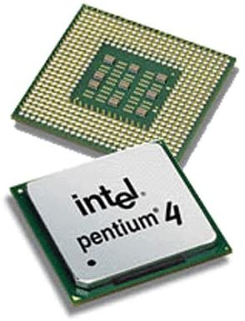
Con el tiempo, la serie Pentium 4 se volvió cada vez más confusa, con procesadores Mobile Pentium 4-M, procesadores Pentium 4E HT (hyperthreading) con soporte para un segundo núcleo virtual y procesadores Pentium 4F con el núcleo Cedar Mill de 65 nm (serie Pentium 4600 ) en 2005.
Intel planeaba reemplazar la familia Pentium 4 con el procesador Tejas, pero canceló el proyecto cuando quedó claro que Netburst no podría alcanzar velocidades de reloj más allá de 3.8 GHz. Core, la siguiente arquitectura, supuso un cambio radical hacia CPU mucho más eficientes con un techo de potencia estricto que puso a la máquina de gigahercios de Intel al revés.

Slide 17
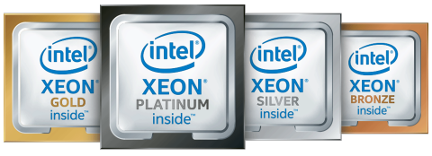
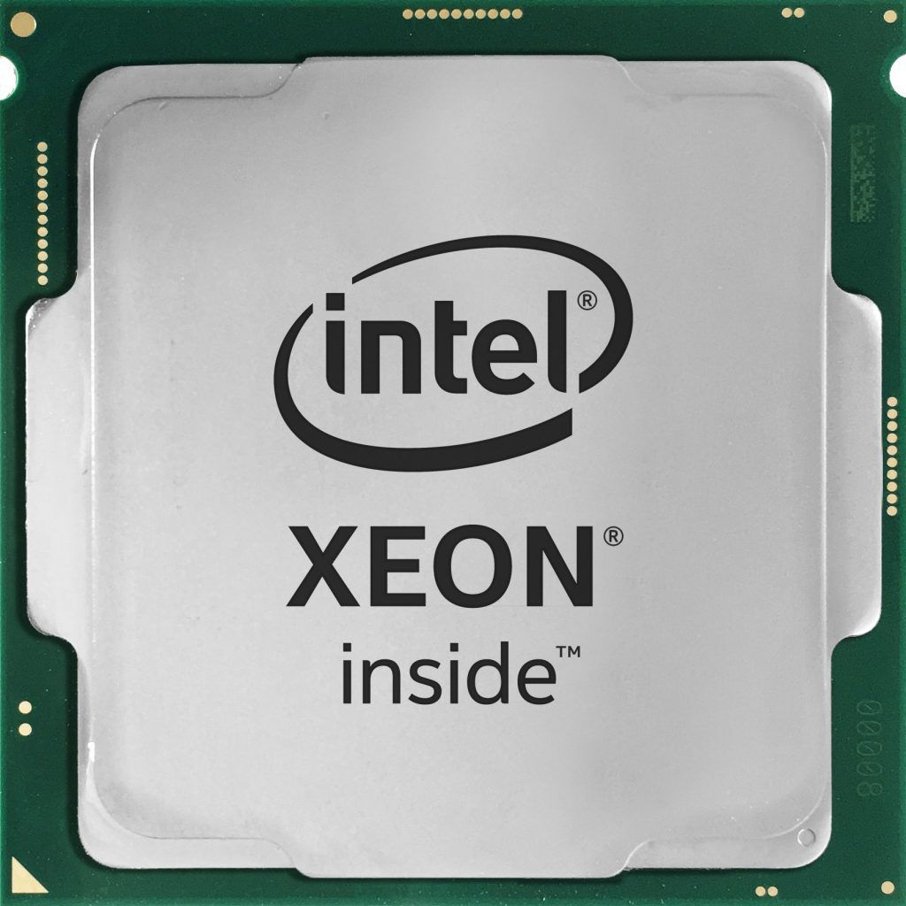
INTEL xEON
El primer Xeon que no trajo consigo la marca Pentium se basó en la arquitectura Netburst de Pentium 4 y debutó con el núcleo Foster de 180 nm. Estaba disponible con velocidades de reloj de 1,4 a 2,0 GHz. La arquitectura Netburst continuó hasta 2006, cuando Intel amplió Xeon a una línea completa de procesadores UP y MP con los núcleos Nocona, Irwindale, Cranford, Potomac y Paxville de 90 nm y los núcleos Dempsey y Tulsa de 65 nm.
Los Xeons de hoy en día todavía se basan en la base tecnológica que también se utiliza para procesadores de escritorio y móviles, pero Intel los mantiene en un límite de potencia reducido.
Ver modelos y especificaciones

Slide 18
INTEL ITANIUM
El Itanium ha sido el procesador más incomprendido de Intel que en realidad sobrevivió durante un largo período de tiempo. Si bien sigue la idea del i860 y el iAPX 432, ha encontrado algunos partidarios poderosos y aún no se ha eliminado. El procesador se lanzó como el primer procesador de 64 bits de Intel y se creía que era la idea general de Intel para una plataforma de 64 bits. Sin embargo, el Itanium sufrió en el departamento de 32 bits y fue muy criticado por su falta de rendimiento en este segmento.
A pesar de los persistentes rumores de que Intel acabará con el Itanium en cualquier momento, existe un sólido ecosistema de servicios que rodea al procesador.
Ver modelos y especificaciones

Slide 19
Itanium
Itanium 2
Siguió en 2002 (núcleo McKinley de 180 nm, así como núcleos Madison, Deerfield, Hondo, Fanwood y Madison de 130 nm).
Itanium 9000
En 2010 con los núcleos Montecito y Montvale de 90 nm. así como el núcleo Tukwila de 65 nm con una enorme caché en la matriz de 24 MB, así como más de 2 mil millones de transistores.
Se lanzó con el núcleo Merced de 180 nm en 2001 como un procesador mainframe con una velocidad de reloj de 733 MHz y 800 MHz y 320 millones de transistores. más de seis veces la cantidad de un Pentium de escritorio en ese momento.

Slide 20
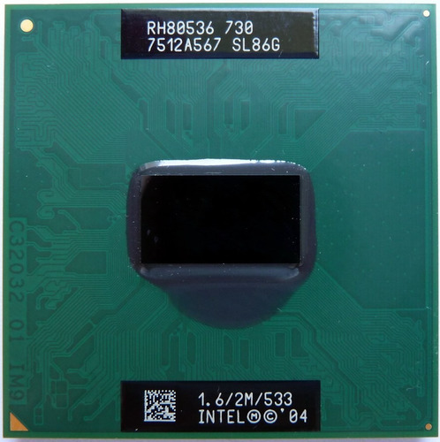
INTEL PENTIUM M
La serie Pentium M 700, lanzada con el núcleo Banias de 130 nm en 2003, estaba dirigida a computadoras móviles, pero tenía la filosofía de un Intel que ya no enfocaba sus procesadores en la velocidad del reloj, sino en la eficiencia energética. El procesador fue desarrollado por el equipo de diseño de Intel en Israel, que fue dirigido por Mooly Eden y David Perlmutter, quienes actualmente ocupan puestos ejecutivos clave en Intel.
Banias
Redujo su velocidad de reloj de 900 MHz a 1,7 GHz, por debajo de los 2,6 GHz del Pentium 4 Mobile.
Dothan
Encogimiento de 90 nm. Redujo su potencia de diseño térmico a 21 vatios. 140 m de transistores.
Yonah
Sucesor directo de Dothan que se lanzó en 2006 como Core Duo y Core Solo, pero no estaba relacionado.
Ver modelos y especificaciones

Slide 21
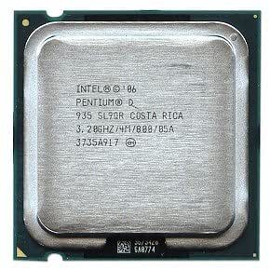
INTEL PENTIUM D
Fue el primer procesador de doble núcleo de Intel. Aún basada en Netburst, la primera versión tenía el núcleo Smithfield de 90 nm (dos núcleos Northwood) y se lanzó en 2005 como la serie Pentium D 800. Fue sucedido por el Presler de 65 nm (con dos núcleos Cedar Mill) de doble núcleo.
Intel también lanzó Extreme Editions de ambos procesadores y limitó la velocidad máxima de reloj a 3.73 MHz y con un consumo de energía de 130 vatios, el más alto para cualquier procesador de escritorio de consumo de Intel. Smithfield tenía 230 millones de transistores, Prescott 376 millones.
Ver modelos y especificaciones

Slide 22
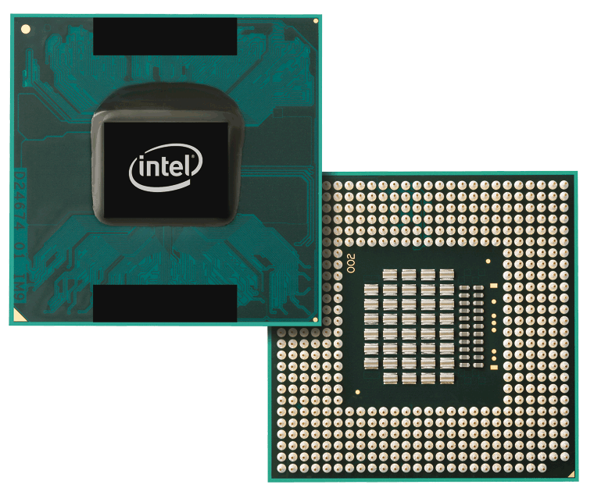
INTEL CORE SOLO
La familia de microprocesadores Intel Core Solo es una familia de procesadores móviles de un solo núcleo basados ​​en una microarquitectura móvil mejorada (Pentium M). Tienen todas las características básicas que se encuentran en los microprocesadores Pentium-M Dothan : cachés de nivel 1 de datos e instrucciones de 32 KB, caché de nivel 2 de 2 MB, soporte para instrucciones SSE y SSE2, bit de ejecución y desactivación (NX o XD) y paquetes de modos de ahorro de energía. Las CPU Core Solo también incluyen tecnología de virtualización y soporte para instrucciones SSE3.
Ver modelos y especificaciones

Slide 23
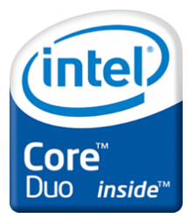
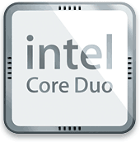
INTEL CORE DUO
Dispone de dos núcleos de ejecución lo cual hace de este procesador especial para las aplicaciones de subprocesos múltiples y para multitarea. Puede ejecutar varias aplicaciones exigentes simultáneamente, como juegos con gráficos potentes o programas que requieran muchos cálculos.
El Core Duo contiene 151 millones de transistores, incluyendo a la memoria caché de 2MiB. El núcleo de ejecución del procesador contiene un pipeline de 12 etapas con velocidades previstas de ejecución entre 1,06 y 2,50 GHz.
Aclaración: Se suelen confundir tanto Pentium D como Pentium Dual-Core llamándolos erróneamente Core Duo. Esto no debe ser así, ya que si bien estos procesadores son de doble núcleo, las arquitecturas de estos son muy distintas.
Ver modelos y especificaciones

Slide 24
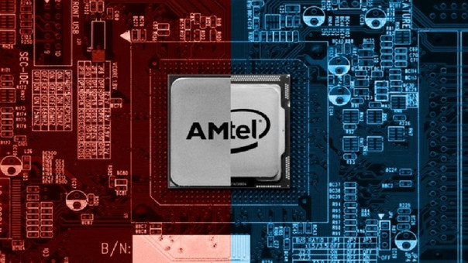
INTEL CORE 2 DUO
Core 2 Duo fue el contraataque de Intel contra los procesadores Athlon X2 y Opteron de AMD, que tuvieron un gran éxito en ese momento. La microarquitectura Core se lanzó con el Conroe de 65 nm (serie Core 2 Duo E-6000) en el escritorio, Merom en el lado móvil (serie Core 2 Duo T7000) y Woodcrest en el mercado de servidores (serie Xeon 5100). Siguió rápidamente con versiones de cuatro núcleos (serie Kentsfield Core 2 Quad para el escritorio, serie Clovertown Xeon 5300 para servidores). Conroe se lanzó con 1.2 GHz a velocidades de reloj de 3 GHz y un chip con 291 m de transistores.
El procesador Core 2 Duo recuperó el liderazgo en rendimiento sobre AMD en 2006.
Ver modelos y especificaciones

Slide 25
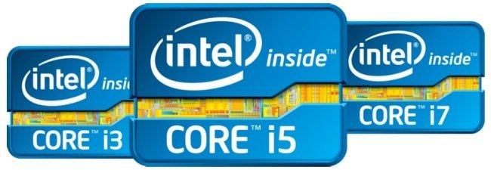
INTEL CORE i-SERIES
Los procesadores Intel Core-i3, i5 e i7 se lanzaron con la microarquitectura Nehalem y el proceso de producción de 45 nm de la compañía en 2008. La arquitectura se escaló a 32 nm (Westmere) en 2010. Westmere escaló hasta ocho núcleos, hasta 3,33 GHz de velocidad de reloj y hasta 2,3 mil millones de transistores.
Westmere fue reemplazado efectivamente por la arquitectura Sandy Bridge de 32 nm en 2011, que se redujo en 2012 a 22 nm en la generación Ivy Bridge (1.400 millones de transistores para procesadores de 4 núcleos).

Slide 26
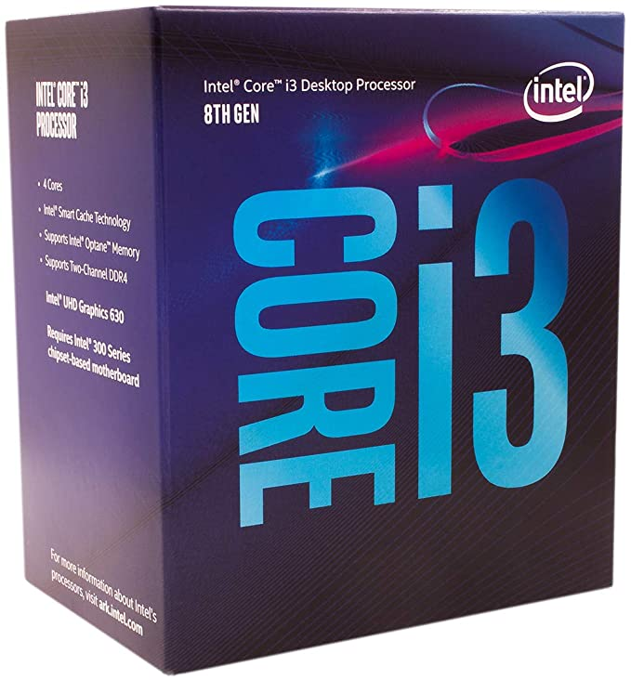
INTEL CORE i3
Los procesadores Core i3 llegaron al mercado como una solución que supo aprovechar la transición que se produjo durante el salto de las configuraciones de dos núcleos a las de cuatro núcleos. Intel supo aprovechar esa realidad y diferenció a los procesadores Core i3 integrando configuraciones de dos núcleos y cuatro hilos, gracias a la tecnología HyperThreading. Esto los convertía en una solución de gama baja que podía ofrecer un buen rendimiento. Son económicos y potentes, una realidad que se mantuvo sin cambios durante muchos años.
Ver modelos y especificaciones

Slide 27
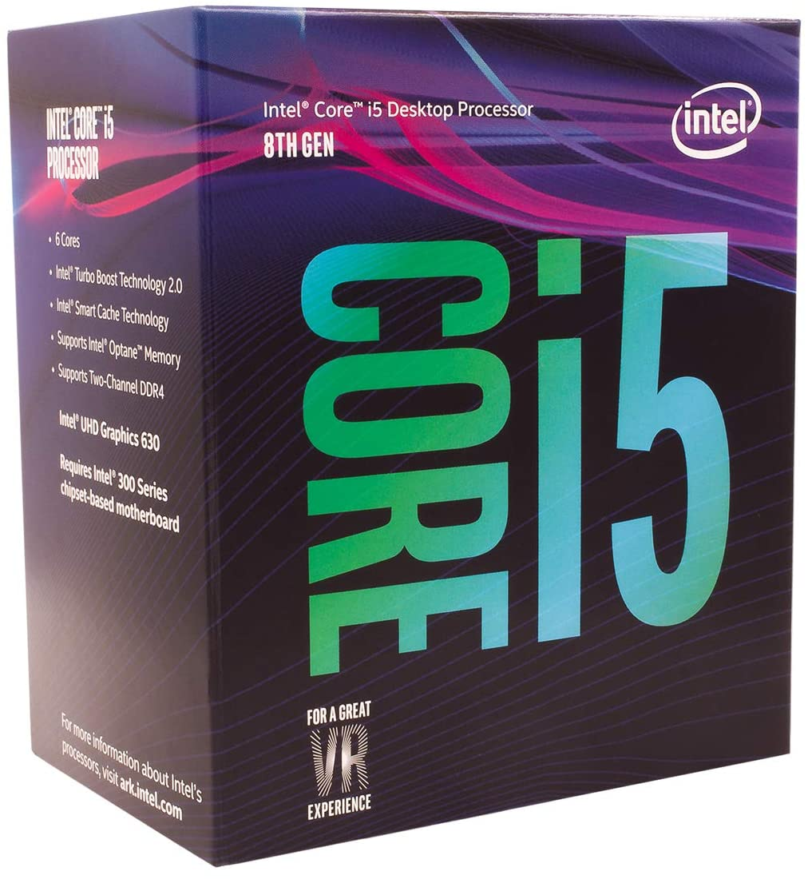
INTEL CORE i5
Con los Core i5 damos el salto a la gama media. Esta línea, como la anterior, ha pasado por una importante transición que ha estado motivada por el creciente aprovechamiento de los procesadores de más de cuatro núcleos.
Desde sus orígenes los procesadores Core i5 han estado configurados, salvo contadas excepciones, con cuatro núcleos y cuatro hilos. Esto, unido a un precio ajustado y a la integración del modo turbo, los convirtió en la opción favorita de los usuarios que querían asegurar una experiencia óptima tanto a corto como a medio y largo plazo sin tener que hacer una inversión desmedida.
Ver modelos y especificaciones

Slide 28
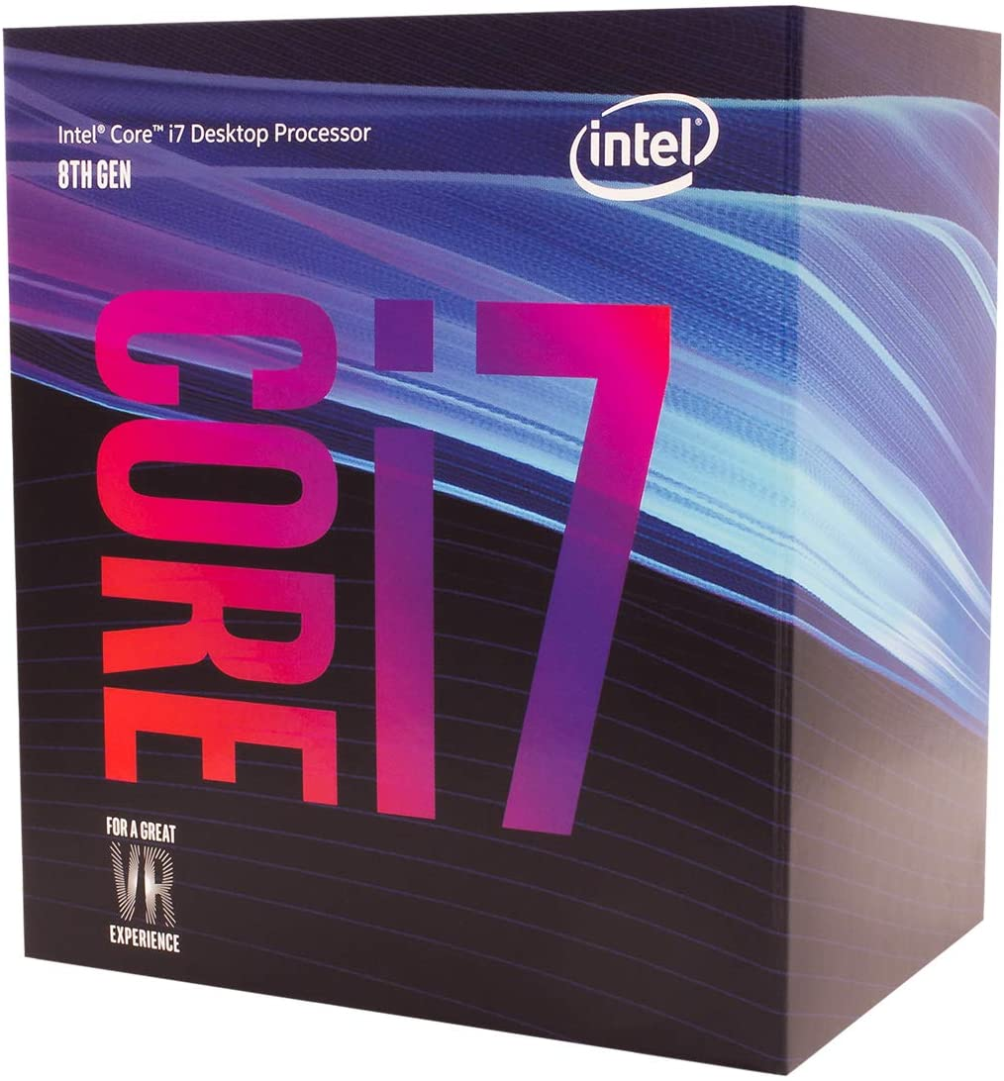
INTEL CORE i7
Los procesadores Intel Core i7 eran los más potentes del catálogo de consumo general. Los Core i7 dentro del mercado de consumo general para PCs de escritorio han tenido cuatro núcleos, como los Core i5, pero se han diferenciado de ellos a través de la tecnología HyperThreading, que les ha permitido manejar ocho hilos.
Su rendimiento es prácticamente idéntico porque, como dijimos, estos no podían aprovechar el potencial de procesadores con más de cuatro núcleos-hilos. La diferencia de precio entre ambos es, sin embargo, muy elevada.
Ver modelos y especificaciones

Slide 29
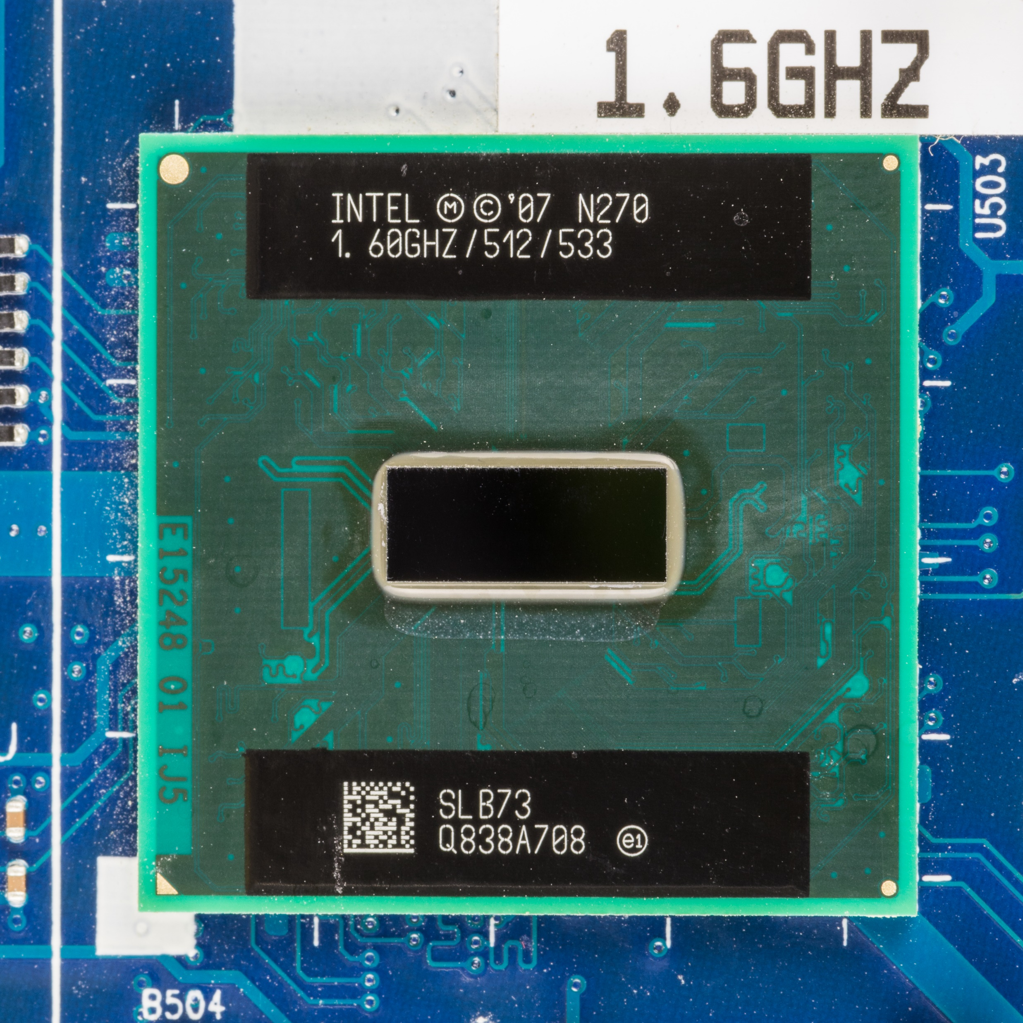
INTEL ATOM
Atom se lanzó en 2008 como un procesador diseñado para alimentar dispositivos móviles de Internet y nettops. El chip único inicial de 45 nm se vendió en un paquete con un chipset y una potencia de diseño térmico tan baja como 0,65 vatios. A medida que las netbooks se hicieron populares rápidamente en 2008, el núcleo Diamondville (series N200 y N300) de menor eficiencia energética se vendió en unidades mucho mayores que el núcleo Silverthorne (serie Z500), que Intel imaginó que sería su competidor en el mercado de los ultramóviles.
El Atom inicial carecía de integración y no tuvo éxito en otros mercados que no fueran los netbooks. Incluso el Lincroft actualizado (lanzado en 2010 como Z600) no pudo cambiar ese escenario.
Ver modelos y especificaciones

Slide 30
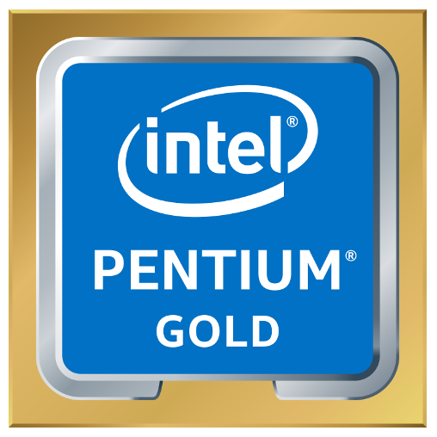
INTEL PENTIUM GOLD
Estos procesadores son la gama alta de los procesadores de la gama baja. Son los antiguos procesadores Intel Pentium G, a los que se ha pasado a renombrar Pentium Gold. Como tal, siguen conservando la mayoría de características de este tipo de procesadores, como su compatibilidad con las placas base con socket LGA1151 v2. Algo interesante es que estos nuevos modelos de procesadores ahora cuentan con dos núcleos con Hyper Threading, lo que los convierte en algo similar en rendimiento a los antiguos procesadores Intel Core i3.
Ver modelos y especificaciones

Slide 31
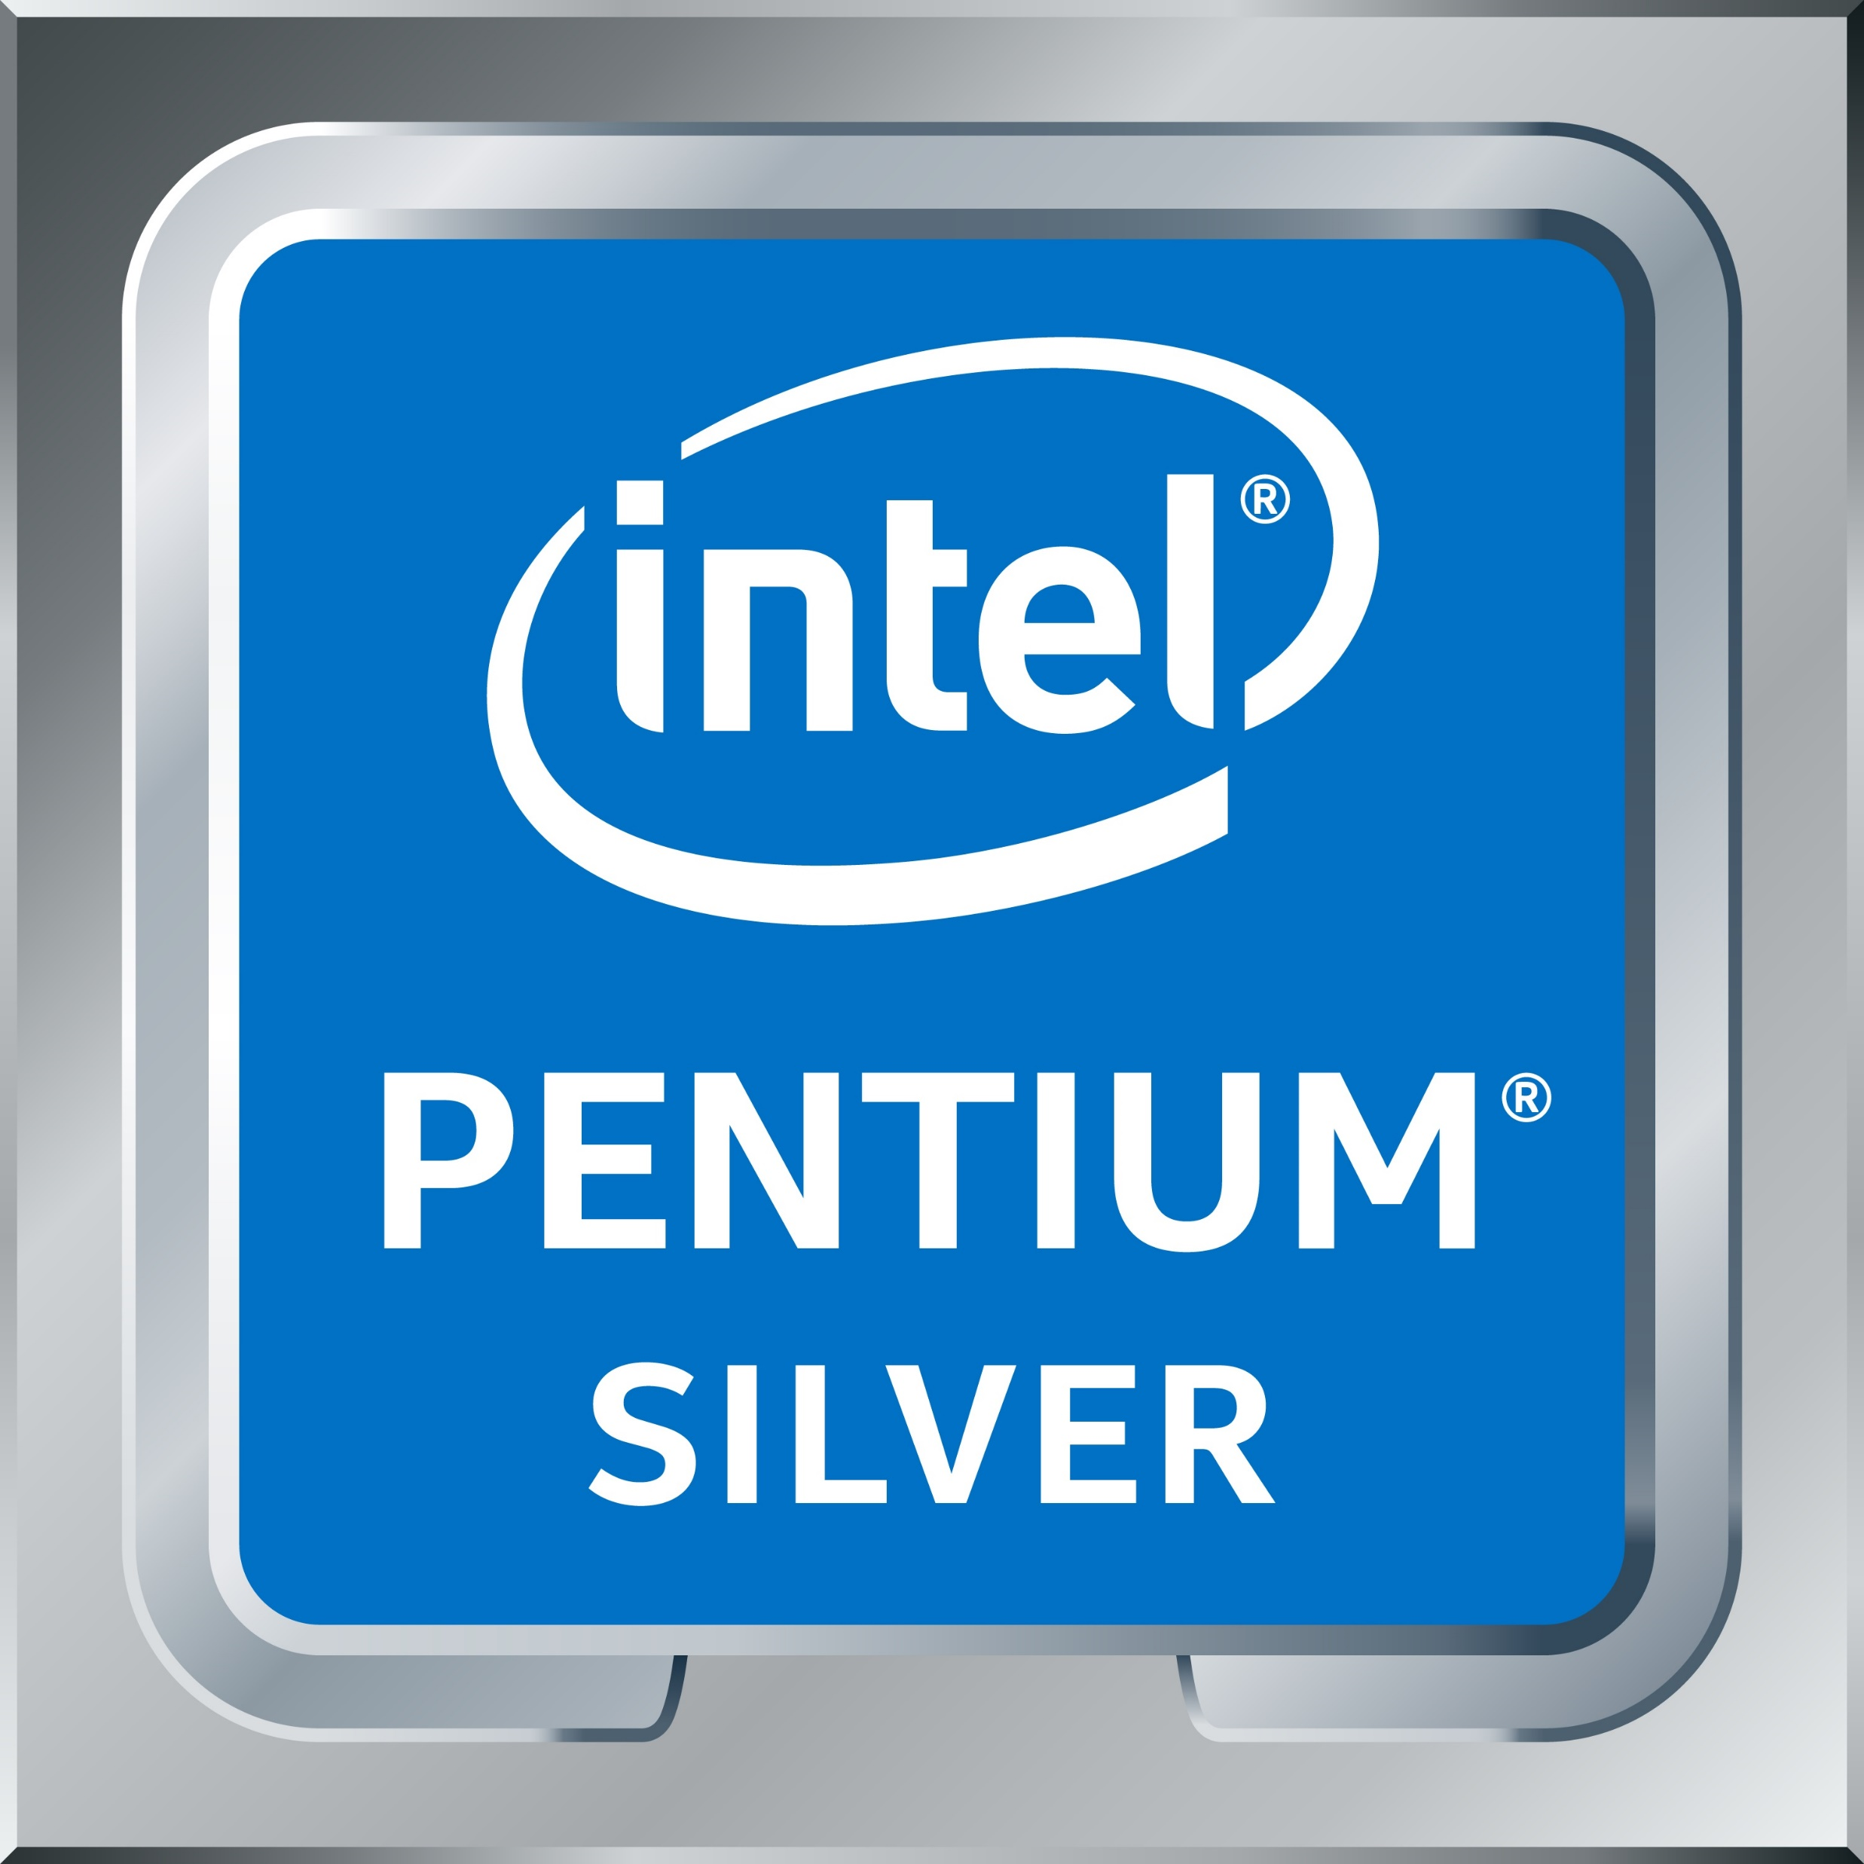
INTEL PENTIUM SILVER
Son procesadores completamente diferentes a los Pentium Gold que acabamos de nombrar. Este tipo de procesadores están diseñados para que sean modelos de muy bajo consumo (hay modelos que tienen consumos de tan solo 10 W), destinados a ser empleados en ordenadores ultra portátiles de tipo netbook. Un segmento en el que sí pueden desempeñar sus tareas más o menos bien, dado que en él, lo que más se suele valorar es la duración de la batería.
Ver modelos y especificaciones

Slide 32
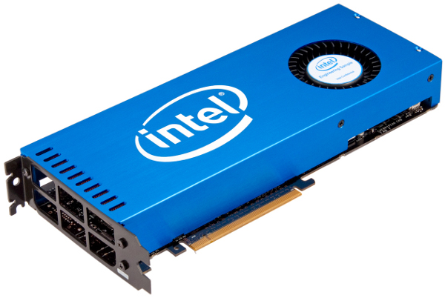
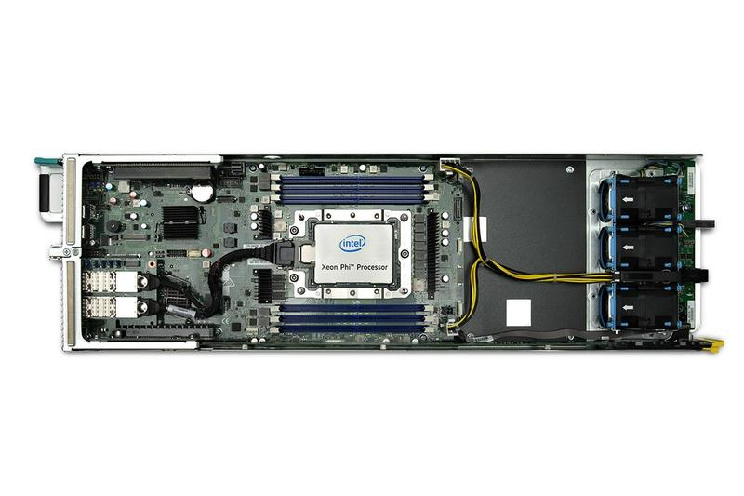
INTEL MIC (Intel Xeon PHI)
El trabajo inicial en la arquitectura Many Integrated Core Architecture (MIC) de Intel comenzó alrededor de 2010, basándose en la tecnología de varios proyectos anteriores, como la microarquitectura Larrabee, el proyecto Single Chip Cloud Computer y el Teraflops Research Chip. Los diversos productos MIC de Intel, que más tarde se conocerían como Xeon Phi, son coprocesadores, que son procesadores especializados diseñados para aumentar el rendimiento informático mediante la descarga de tareas intensivas del procesador de la CPU.

Slide 33
Knights Ferry | Knights Corner | Knights Landing
En mayo de 2010, Intel presentó su primera placa prototipo MIC, con nombre en código Knights Ferry, que era una tarjeta PCIe con 32 núcleos a 1,2 GHz y cuatro subprocesos por núcleo. La placa de desarrollo también contó con 2 GB de memoria GDDR5, 8 MB de caché L2, un consumo de energía de alrededor de 300 vatios y un rendimiento superior a 750 GFLOPS. | En 2011, Intel anunció una mejora en su arquitectura MIC, que se realizó utilizando el proceso de 22 nm con la tecnología de transistores Tri-gate de Intel y tenía más de 50 núcleos por chip. Knights Corner fue el primer producto MIC comercial de Intel y rápidamente fue adoptado por muchas empresas de la industria de las supercomputadoras. Knights Corner fue rebautizado oficialmente como Xeon Phi por Intel en 2012. | Intel reveló su arquitectura MIC de segunda generación, denominada Knights Landing, en junio de 2013. Intel anunció que los productos Knights Landing se construirían con hasta 72 núcleos Airmont con cuatro subprocesos por núcleo utilizando el proceso de 14 nm. Además, Intel declaró que cada tarjeta admitiría hasta 384 GB de RAM DDR4, incluiría 8-16 GB de MCDRAM 3D y tendría TDP de 160 a 215 vatios.

Slide 34
ACERCA DE LOS PRODUCTOS ACTUALES DE XEON PHI…
Incluyen Xeon Phi 3100, Xeon Phi 5110P y Xeon Phi 7120P, todos basados ​​en el proceso de 22 nm. El Xeon Phi 3100 es capaz de más de 1 teraflops de rendimiento de punto flotante de doble precisión, con un ancho de banda de memoria de 320 GBps y un precio recomendado de menos de $ 2,000. En el extremo superior del espectro, el Xeon Phi 7120P es capaz de ofrecer más de 1,2 teraflops de rendimiento de punto flotante de doble precisión, un ancho de banda de memoria de 352 GBps y un precio superior a los $ 4,100.
Ver modelos y especificaciones

Slide 35
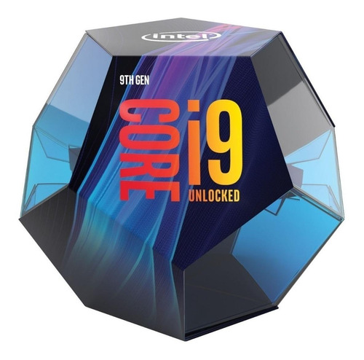
INTEL CORE i9
El Intel Core i9 es un procesador para computadoras diseñado y fabricado por Intel,1​ que se presentó en mayo de 2017, se considera de muy alta calidad en el campo de los microprocesadores de múltiples núcleos.
Esto se basa en la microarquitectura Skylake (de la familia de procesadores Kaby Lake), grabada en 14 nm. Están diseñados para uso profesional, donde se necesita mucha potencia de cómputo.
Con su gran número de núcleos, alto consumo de energía, alta salida térmica, alto rendimiento y un conector de escritorio único, LGA 2066, están destinados a ser utilizados por los entusiastas.
Ver modelos y especificaciones

Slide 36
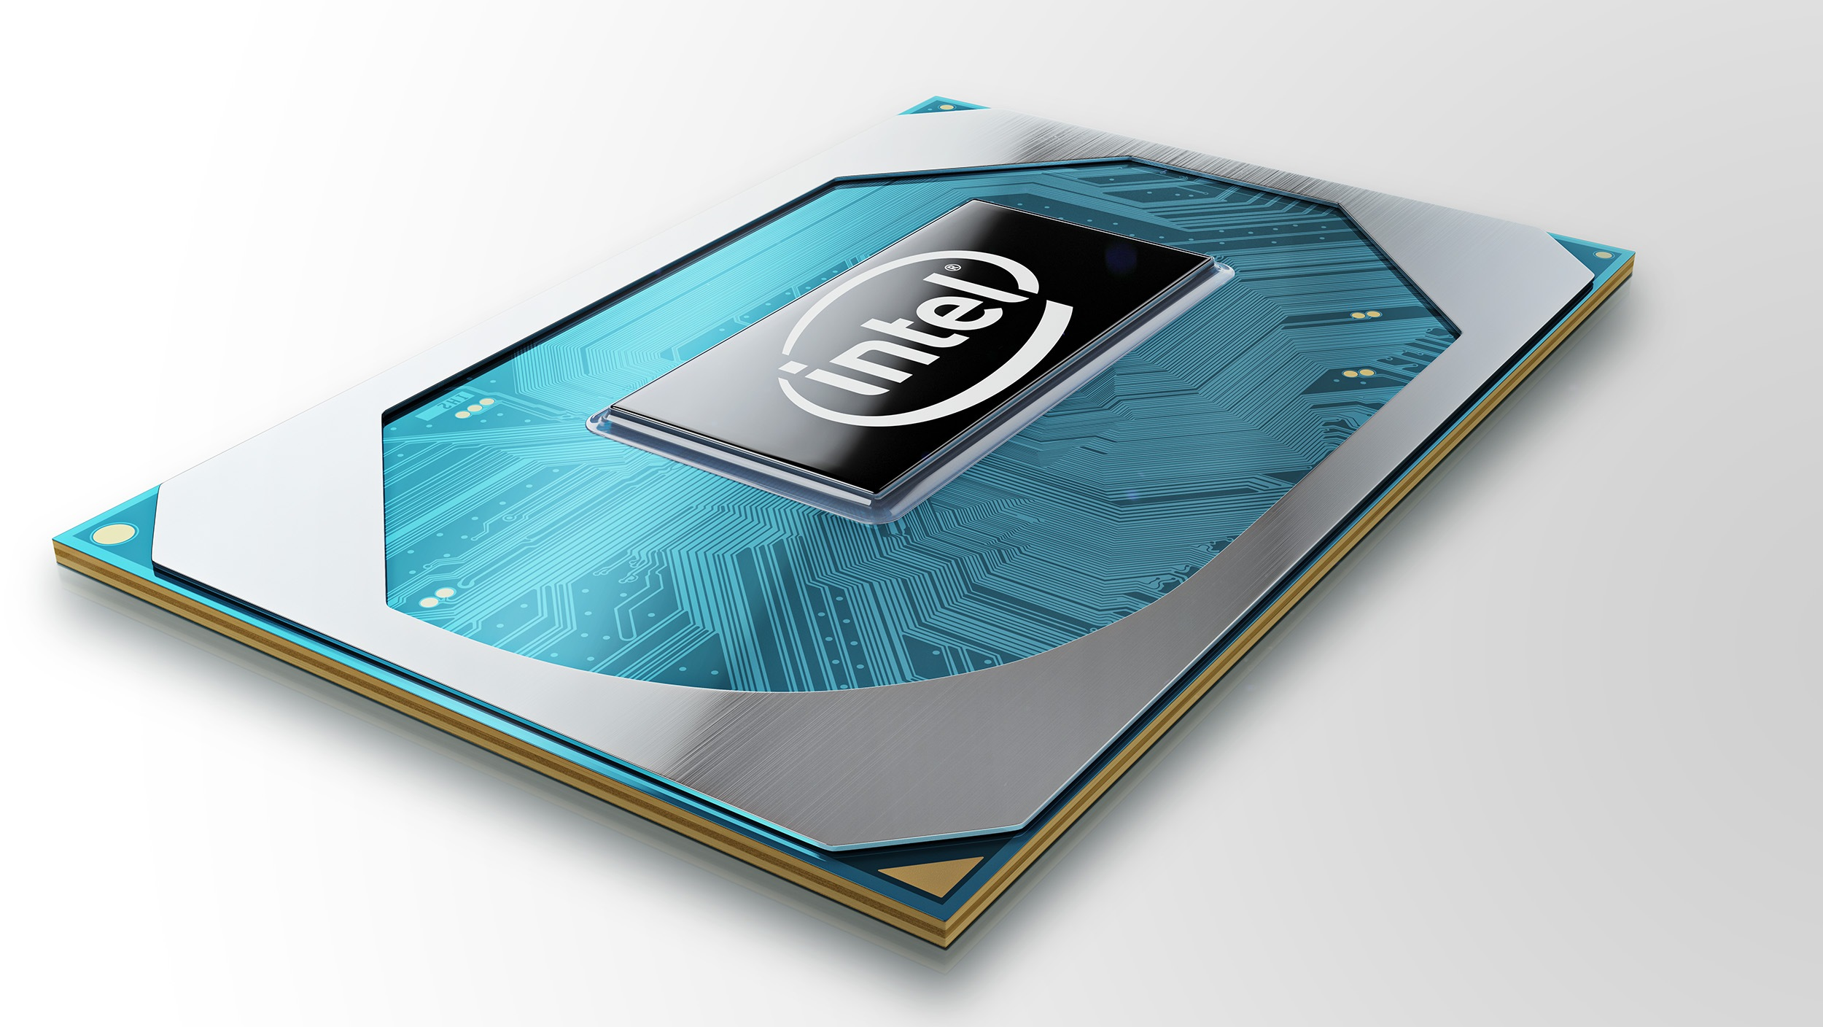
Hoy en día
Serán más de 50 procesadores distintos los que Intel lanzará a lo largo de 2021, incluyendo los Core serie H destinados a portátiles para juegos; los «Rocket Lake-S» para ordenadores de sobremesa; la nueva serie N con modelos Pentium y Celeron para el sector educativo; los nuevos Core vPro para equipos empresariales y los «Alder Lake» que estrenarán la próxima generación.

Slide 37
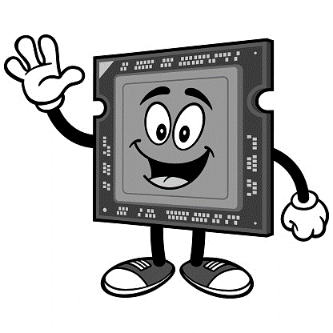
¡GRACIAS!

